Slide 1
よりパーソナライズ化された
不完全なAIアシスタントの実現
2021年1月10日
受験番号113127 上條直弥
Notes:
それでは発表を始めさせていただきます。

Slide 2
対話ＡＩにおけるサービス・アプリケーションの多様性
◆AIアシスタントとして提供されているサービス・アプリケーションの
技術水準や完成度は幅が広く、多様
◆AIアシスタントの開発において、性能の高さや機能の多さを
追究する傾向がみられる
ＡＩ技術レベル
人間の知能と同等の
コミュニケーション
企業経営の意思決定支援
対話を通じた
真理探究システム
実世界の大規模解析
巨大な知識ベース
高度な意図解釈・推論
高度な専門サービス
人間の創作活動支援
介護現場での利用
認知症予防
精神疾患の問診・治療
パーソナル・エージェント、知的アシスタント
社内ナレッジ活用
雑談チャットボット
外国語学習
失語症訓練
クルマの対話アシスタント
高度な自然言語処理
大規模な言語資源
雑談への対応
外部サービス連携
ＮＴＴドコモ Google Assistant Amazon Alexa
Microsoft Cortana等の自然言語処理プラットフォーム
スマート接客窓口
フィンテック・ＩｏＴ連携
インテリジェント家電
予めルール化された
完全シナリオに基づく
チャットボット
スマホのアシスタント機能
スマートスピーカー
コンタクトセンターのチャットボット化
モダリティ
タスク処理型チャットボット
店内案内ロボット
対話ＡＩにおける様々な
サービス・アプリケーション
(シードプランニング社)抜粋
音声
テキスト
マルチモーダル
Notes:
【イントロダクション】
コエンザイムQについて

Slide 3
利活用シーンにおけるＡＩに求められる完全性
◆ＡＩの利活用シーンの分類
宅外
都市部における
利用
地方部における
利用
個人の利用
エンドユーザ
宅内
家庭内における利用
研究開発
における利用
流通・販売
における利用
製造・建築
における利用
企業の利用
共通的な利用（人・モノ・カネ）
行政の利用
政府・自治体における利用
令和2年7月21日別紙2 AIネットワーク社会推進会議
AI利活用に関するエコシステムの展望より抜粋
利活用シーンの大半においてはＡＩの完全性が求められる
一方、BtoCの家庭内利用等を想定した場合、
「不完全なＡＩアシスタント」にもメリットが存在する
Notes:
【イントロダクション】
コエンザイムQについて

Slide 4
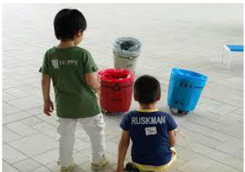
不完全なＡＩアシスタントとのインタラクション①
◆対子供
先行研究には、
欠点を持たせて子供とコミュニケーションを実現するロボット開発がある
自身でごみを拾う機能がないという欠点を持つ
ゴミ箱ロボット
三宅泰亮, Social Trash Box :子供たちはゴミ箱ロボットとどのようにかかわるのかフィールドにおける調査結果とその報告, 2013
不完全なロボットについて下記のことが明示されている
●人の利他行動が引き出されること
●ロボットに対する印象が変化すること
不完全なＡＩアシスタントについても同様の効果が期待される
子供の主体的な学習、「アクティブ・ラーニング」の促進にも寄与する
Notes:
【イントロダクション】
コエンザイムQについて

Slide 5
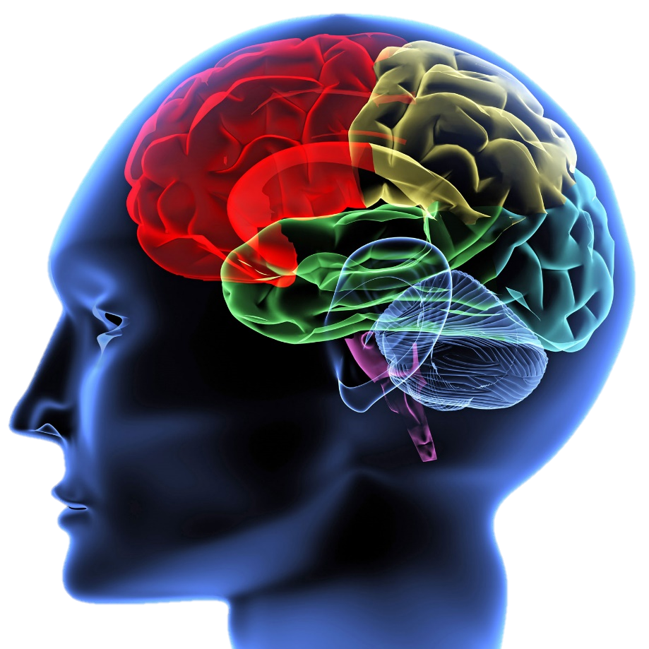
不完全なＡＩアシスタントとのインタラクション②
◆対高齢者
認知症予防にて、対人接触を行うことが重要とされている
中核症状の障害について、その機能を鍛えることで発症を遅らせることが可能となっている
●不完全なＡＩアシスタントとのインタラクションにて
認知症の予防を期待する
●本技術はロボット・セラピー
(robot assisted activity /
therapy)へも応用可能
Notes:
【イントロダクション】
コエンザイムQについて

Slide 6
研究計画
◆研究テーマ
よりパーソナライズ化された
不完全なAIアシスタントの実現
◆研究ステップ
Step 1
ユーザリサーチにおけるニーズ特定
Step 2
サンプル会話の選定
Step 3
自然言語対話ツールにてプロトタイプ作成
Step 4
ユーザ評価のフィードバック・改善実施
Notes:
【イントロダクション】
コエンザイムQについて

Slide 7

使用する自然言語対話ツール
Googleが提供する自然言語処理APIサービス
機械学習ベースとルールベースのハイブリットモデルによって
文章の分類と、登録した返答を返すことが可能
◆Inetent 「ユーザーがやりたい事全体」を指す
◆Entity ユーザーから抽出したいキーワード
◆FulfilIntent 解析した結果をサーバーに渡す処理
Notes:
【イントロダクション】
コエンザイムQについて

Slide 8
まとめ
現在普及しているAIアシスタントとのコミュニケーションは単一的であり、会話も一方向的になってしまう傾向がある
「不完全性」をアイデンティティとして持たせた、ＡＩアシスタントの構築により、ユーザに対してパーソナライズすることができ、多様なメリットを得られる
ＡＩアシスタントとのインタラクションが充実することでユーザのＱＯＬ向上に繋がる
HCI分野やユーザインターフェースにおいて世界的に見て
最先端の研究をされている貴学にて本研究を行わせて頂きたい
Notes:
【イントロダクション】
コエンザイムQについて

